Slide 1
Guerra Civil Española
1936-1939

Slide 2
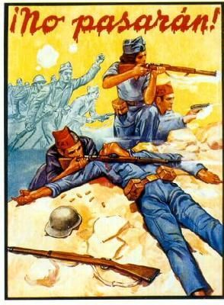
La Guerra Civil Española (1936-1939)
Comenzó cuando una parte del ejército español dirigido por el general Francisco Franco, se levantó contra el gobierno republicano democráticamente elegido.

Slide 3
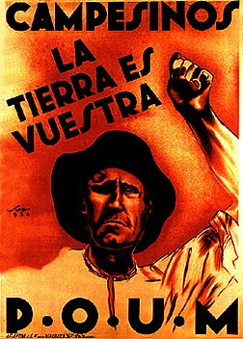
Causas
Una polarización de la sociedad en dos bandos, la derecha y la izquierda entre las que existía una fuerte tensión.
La izquierda ganó las elecciones democráticamente y la derecha veía un gobierno de izquierdas como un gran peligro para el país.

Slide 4
Los republicanos
Elegidos democráticamente. Presidente Manuel Azaña
Los intelectuales
Los izquierdistas
Los pobres
Los liberales

Slide 5
Ideario Republicano
Modernización del país.
La secularización del Estado.
Subordinar el "poder militar" al poder civil.
Otorgan a los sindicatos un mayor control del mercado de trabajo.

Slide 6
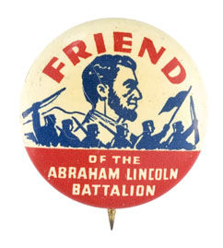
Apoyos internacionales
Muy escasos. Miedo profundo debido a la brecha internacional: Fascismo / Comunismo / Democracia.
La mayoria de países firmó un documento de no intervención.
La Unión Soviética y México fueron los principales aliados de los republicanos.
Brigadas internacionales. Jóvenes de diferentes países entre ellos EE.UU

Slide 7
Los nacionalistas
Rebeldes al mando del General Francisco Franco
Los propietarios de la tierra
La iglesia católica. Los curas
Los conservadores

Slide 8
Ideario nacionalista
Antiliberalismo. Sistema opuesto a toda clase de libertad política o social; por lo tanto se opone a la democracia.
Autoritarismo. Quiere dominar todos los aspectos de la vida
nacional y social.
Anticomunismo. Se no solo al comunismo sino a toda ideología de izquierdas.

Slide 9
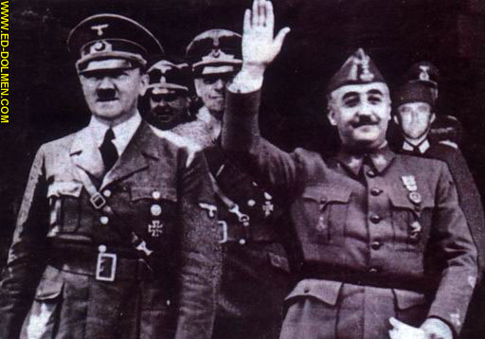
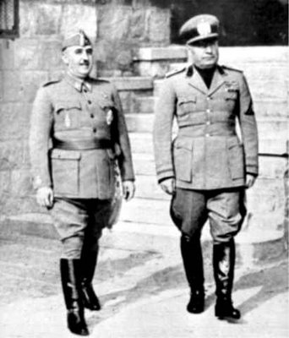
Apoyos internacionales
La Italia fascista de Mussolini
La Alemania nazi de Hitler

Slide 10
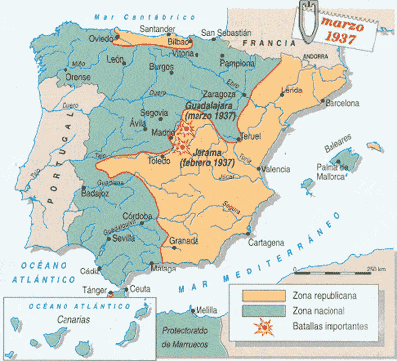
Situación en España en 1937

Slide 11
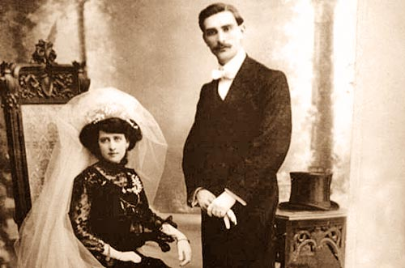
Francisco Germá Alcalde de Jerez

Slide 12
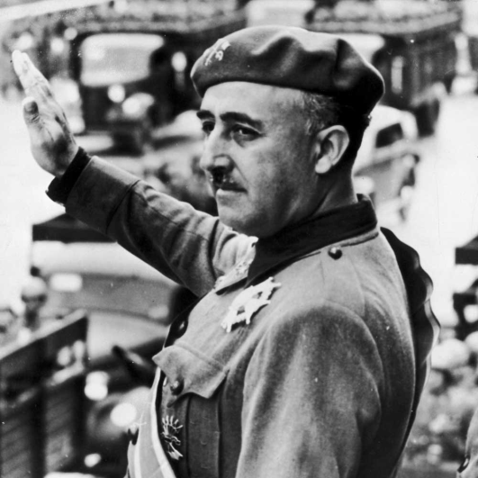
Fin del Conflicto
El bando nacionalista con su lider Francisco Franco ganan la guerra el 1 de abril de 1939.
Comienzo de una dictadura que duraría hasta 1975.

Slide 13
Brigadas internacionales
http://www.youtube.com/watch?v=4b8AVDa_eZM
Excelente documental
http://www.youtube.com/watch?v=Q4y3dJ5ek68
Lorca
https://www.youtube.com/watch?v=PO4QiJXLV_s

Slide 14
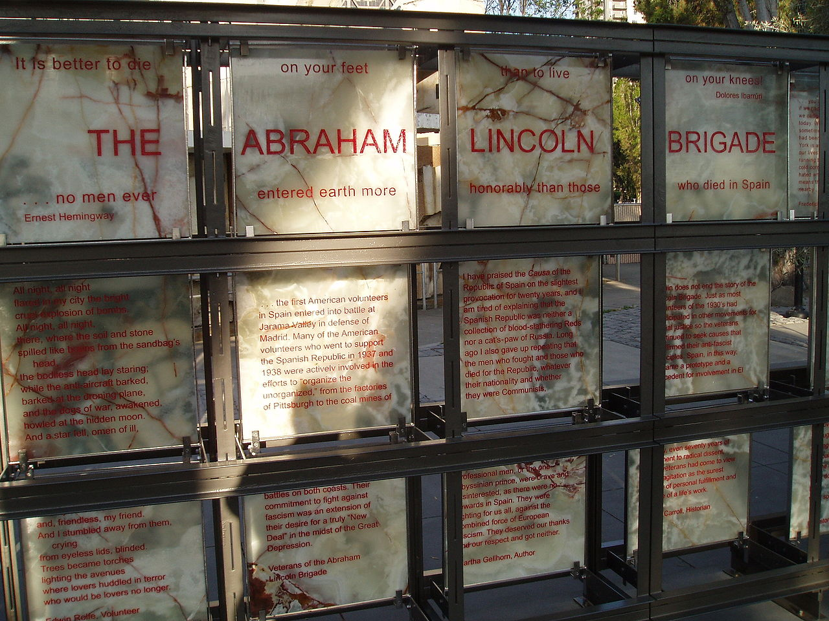
It is better to die on your feet than to live on your knees

Slide 15
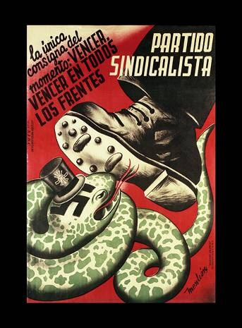

Slide 16
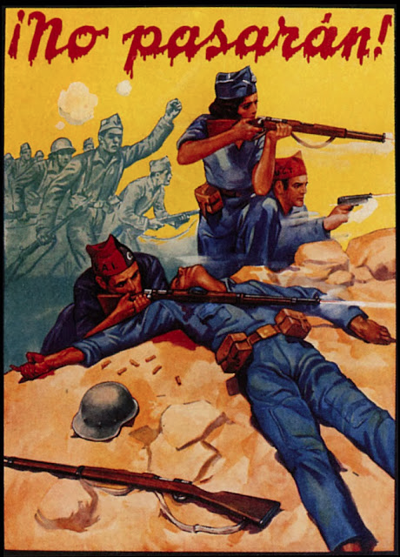

Slide 17
